Slide 2
Denaturácia
natívny stav bielkoviny – konkrétna priestorová štruktúra, pri ktorej vykonáva bielkovina biologickú funkciu – sekundárna a terciárna štruktúra
denaturácia - porušenie pôvodnej štruktúry bielkovín – rozvinutie pôvodnej štruktúry
Pozor: primárna štruktúra ostáva zachovaná !!!
môže byť spôsobená:
fyzikálnymi faktormi (teplota, vysoký tlak, rôzne druhy žiarenia),
chemickými faktormi (činidlami – K, Z, soli ťažkých kovov, zmena pH...)
mechanicky – silným trepaním
http://www.youtube.com/watch?v=-N_iuEvi6HA

Slide 3
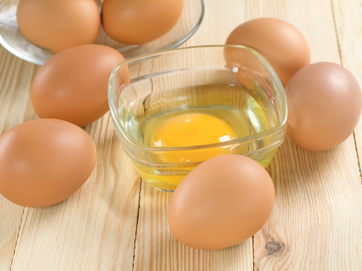
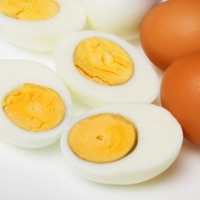
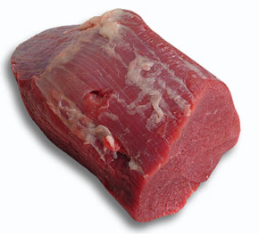
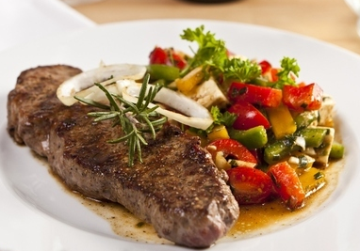
vratná = reverzibilná denaturácia
dochádza k renaturácii – obnoveniu pôvodnej štrutúry
nevratná = ireverzibilná
Praktický význam: denaturované bielkoviny sú ľahšie stráviteľné

Slide 4
Dôkaz bielkovín
a) biuretova reakcia – porovnávame reakciu Fehlingovho činidla s bielkovinou a s močovinou (tým dokážeme, že
aj v bielkovinách sa nachádza peptidová väzba, ktorá sa nachádza aj v biurete NH2– CO – NH – CO – NH2
http://www.youtube.com/watch?v=EDe4MoIEqnQ
vznikajúcom z močoviny pri zahriatí)
b) xantoproteínová reakcia – do bielkoviny pridáme HNO3 a NH3
reakcia prebieha iba v zásaditom prostredí),
výsledkom je vyzrážanie (koagulácia) bielkoviny a jej nanitrovanie, čo sa prejaví žltým sfarbením

Slide 5
http://kory.wbl.sk/clovek_a_jeho_zp.htm
http://zdravie.pravda.sk/zdrava-vyziva/clanok/74736-vajicko-takmer-dokonala-potravina/
http://www.milujemnatierky.sk/sk/rada-natierkopedie/ako-zistim-ze-je-vajicko-cerstve
http://www.youtube.com/watch?v=-N_iuEvi6HA

